Slide 1
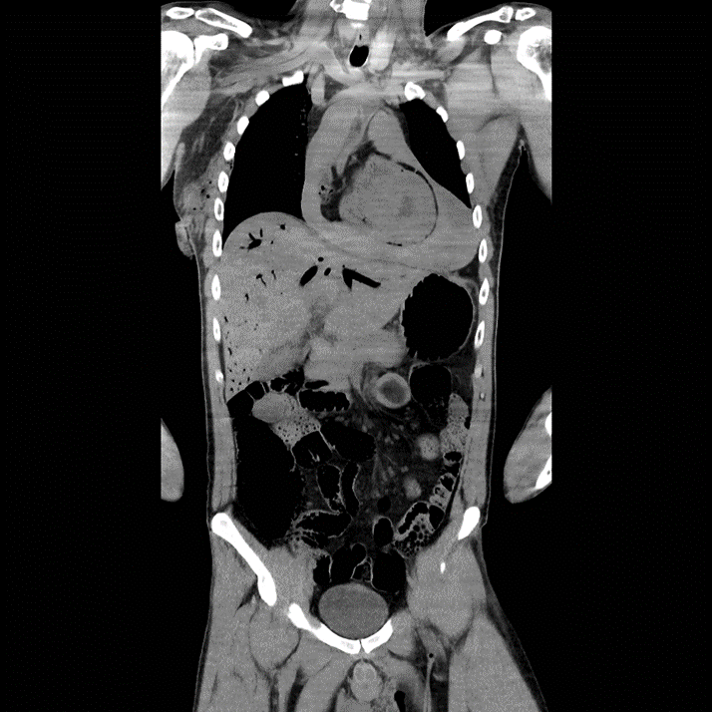

Klinische postmortem radiologie
Notes:
Deze dia’s zijn opgesteld in februari 2018 met de meest recente informatie over de richtlijn Klinische postmortem radiologie
Over deze presentatie:
Deze presentatie is opgesteld om u te helpen aandacht te vragen voor de richtlijn klinische postmortem radiologie. Deze richtlijn is geschreven voor alle zorgverleners betrokken bij de zorg voor patienten die postmortem radiologie ondergaan, waaronder: Medisch Specialisten, huisartsen, verpleegkundigen, laboranten.
De richtlijn is beschikbaar op de richtlijnendatabase via de volgende link: ………………….
In de richtlijnendatabase kunt u een uitdraai maken van alle aanbevelingen in de richtlijn. Wellicht wilt u een kopie van de aanbevelingen printen voor gebruik tijdens uw presentatie, of de richtlijn op de richtlijnendatabase bezoeken tijdens uw presentative (zie link). U kunt uw eigen logo aan de presentatie toevoegen. Voel u vrij om de presentatie aan te passen of uit te breiden.
Aan de presentatie zijn opmerkingen voor presentatoren toegevoegd om te helpen bij het onder de aandacht brengen van de belangrijkste punten in de presentatie en om aanvullende informatie bij de slides te geven. Waar nodig is de gehele aanbeveling toegevoegd.
Disclaimer
Deze diapresentatie is een implementatie tool en dient gebruikt te worden naast de gepubliceerde richtlijn. Deze informatie vervangt niet de richtlijn zelf.

Slide 2
Over de richtlijn
Achtergrond
Afbakening
Prioriteiten voor implementatie en nieuwe aanbevelingen
Discussie
Tools bij de richtlijn
Notes:
Notities voor presentator:
Nieuwe richtlijn:
Deze richtlijn is opgesteld eind 2017. De herziening zal plaatsvinden conform het onderhoudsplan in 2020. Deze richtlijn omvat aanbevelingen over:
- Modules noemen
Over deze presentatie:
De presentatie start met een korte achtergrond bij de richtlijn en waarom deze belangrijk is
Dan de prioriteiten voor implementatie en overige nieuwe of herziene aanbevelingen
Bij herziening delen van de richtlijn die niet herzien zijn
Discussie aan de hand van een lijst vragen die de discussie op gang kan brengen
Verdere informatie en tools bij de richtlijn

Slide 3
KLINISCHE POSTMORTEM RADIOLOGIE
Over de richtlijn
Initiatief
Nederlandse Vereniging voor Radiologie
In samenwerking met
Forensisch Medisch Genootschap
Forensische Geneeskunde GGD Nederland
Nederlandse Vereniging voor Medische Beeldvorming en Radiotherapie
Nederlandse Vereniging voor Intensive Care
Nederlandse Vereniging voor Obstetrie en Gynaecologie
Nederlandse Vereniging voor Pathologie
Patiëntenfederatie Nederland
Met ondersteuning van
Kennisinstituut van de Federatie Medisch Specialisten

Slide 4
KLINISCHE POSTMORTEM RADIOLOGIE
Achtergrond en afbakening
De richtlijn gaat over postmortem radiologie, ofwel medische beeldvorming bij overlijden, in de klinische praktijk. Hierbij worden drie doelgroepen onderscheiden:
foetussen/neonaten;
kinderen;
volwassenen.
De richtlijn is primair gericht op radiologen. Daarnaast is het belangrijk dat ook ketenpartners en betrokken medewerkers kennis nemen van deze richtlijn. Voor patiënten en nabestaanden wordt verwezen naar folders en ander (online) voorlichtingsmateriaal over postmortem radiologie.
Notes:
Notities voor presentator
Belangrijke punten om te benadrukken:
Deze richtlijn werd opgesteld in samenwerking met:
Forensisch Medisch Genootschap
Forensische Geneeskunde GGD Nederland
Nederlandse Vereniging voor Medische Beeldvorming en Radiotherapie
Nederlandse Vereniging voor Intensive Care
Nederlandse Vereniging voor Obstetrie en Gynaecologie
Nederlandse Vereniging voor Pathologie
Patiëntenfederatie Nederland
Deze richtlijn gaat over postmortem radiologie bij patiënten die zijn overleden in het ziekenhuis.
Groepen die binnen de afbakening vallen: foetussen/neonaten, kinderen, volwassenen
Groepen die buiten de afbakening vallen:

Slide 5
KLINISCHE POSTMORTEM RADIOLOGIE
Algemene aanbevelingen voor postmortem radiologie
In het algemeen gelden de volgende aanbevelingen voor het uitvoeren van postmortem radiologie:
Overweeg postmortem radiologie als aanvulling op obductie en bespreek dit met ouders/nabestaanden.
Indien géén toestemming voor obductie, overweeg of postmortem radiologie toegevoegde waarde heeft en bespreek dit met ouders/nabestaanden.
Maak gebruik van de expertise van gespecialiseerde centra voor het uitvoeren en eventueel beoordelen van postmortem radiologie indien nodig. Hier wordt in de module ‘Competenties en een netwerk’ op in gegaan.
Afgeraden wordt, te volstaan met alleen postmortem radiologie, tenzij er geen toestemming voor obductie is.

Slide 6
MODULE 1 INDICATIESTELLING – FOETUSSEN/NEONATEN
Uitgangsvraag
Wat is de waarde en de beperking van postmortem radiologie bij foetussen en neonaten in de leeftijd tot 28 dagen postpartum?
Aanbevelingen
Volg het stroomschema zoals aangegeven (bijlage 3).
Voor de keuze tussen postmortem MRI of CT lijkt MRI de voorkeur te hebben en berust het gebruik van CT vooralsnog op lokale ervaring.
Ontwikkel een lokaal protocol voor het uitvoeren van postmortem radiologie bij foetussen en neonaten.
Notes:
Voor de keuze tussen de radiologische modaliteiten heeft MRI de voorkeur. Een CT of babygram is met name aangewezen voor skeletafwijkingen.

Slide 7
MODULE 1 INDICATIESTELLING – KINDEREN
Uitgangsvraag
Wat is de waarde en de beperking van postmortem radiologie bij kinderen tot 18 jaar oud?
Aanbevelingen
In geval van onverwacht en onverklaard overlijden van een minderjarige kan met toestemming van de ouders nader onderzoek naar de doodsoorzaak plaatsvinden. In deze gevallen is postmortem radiologisch onderzoek, zoals in deze richtlijn beschreven, mede geïndiceerd.
Verricht postmortem radiologisch onderzoek naar de doodsoorzaak, zoals geadviseerd in de NODOK, in geval er resterende vragen omtrent ziekte en overlijden zijn bij natuurlijk overlijden en indien hiervoor toestemming van de ouders is.
Volg voor de keuze tussen postmortem MRI of CT het stroomschema (z.o.z.).
Ontwikkel een lokaal protocol voor het uitvoeren van postmortem radiologie bij kinderen (in vereenstemming met NODOK).
Notes:
Aanbeveling 4: binnen de NODOK procedure, geinitieerd en gefinancierd vanuit het ministerie van VWS

Slide 8
MODULE 1 INDICATIESTELLING - KINDEREN
Stroomdiagram:
Tot en met leeftijd 1 jaar:
>>> PMMRI
>>> Totale skeletstatus volgens internationaal protocol (zie bijlage)
Tussen de leeftijd van 2 tot en met 4 jaar:
>>> Bij voorkeur PMMRI of anders PMCT
>>> Skeletstatus
Boven de leeftijd van 5 jaar:
>>> PMCT en/of PMMRI

Slide 9
MODULE 1 INDICATIESTELLING - VOLWASSENEN
Uitgangsvraag
Wat is de waarde en de beperking van postmortem radiologie bij volwassenen vanaf 18 jaar oud?
Aanbevelingen
Kies, indien er geen toestemming voor een obductie is, afhankelijk van de lokale beschikbaarheid, bij voorkeur voor de combinatie van een CT, MRI van het lichaam en biopten van het hart, de longen, de lever, de nieren en de milt.
Ontwikkel een lokaal protocol voor het uitvoeren van postmortem radiologie bij volwassenen.

Slide 10
MODULE 2 WETGEVING
Uitgangsvraag
Hoe wordt wetgeving omtrent postmortem diagnostiek in het geval van postmortem radiologie toegepast?
Aanbevelingen
Voer alleen postmortem radiologie uit met toestemming van de nabestaanden, of indien de overledene bij leven toestemming heeft gegeven.
De formele toestemming kan, na adequate uitleg over het doel van het onderzoek, worden verleend door die persoon die bij leven als vertegenwoordiger van de patiënt zou optreden.
Leg verkregen toestemming vast in het medisch dossier van de betreffende patiënt. Vermeld daarbij: naam en geboortedatum van degene die toestemming geeft en de relatie tot de overledene.
Bespreek de uitslag van het postmortem radiologisch onderzoek met de persoon die toestemming heeft gegeven voor het onderzoek indien hij of zij dat wenst.

Slide 11
MODULE 3 INFORMATIE RONDOM POSTMORTEM RADIOLOGIE
Uitgangsvraag
Op welke wijze verloopt informatievoorziening- en uitwisseling met betrekking tot postmortem radiologie en aan welke voorwaarden dient dit te voldoen?
Aanbevelingen
Zorg dat er geschikt informatiemateriaal beschikbaar is voor nabestaanden over postmortem radiologie.
Leg informatievoorziening aan de nabestaanden vast in een procedurebeschrijving van het ziekenhuis.
De hoofdbehandelaar dient bij overlijden van de patiënt naast toestemming voor obductie ook naar toestemming voor postmortem radiologie met eventueel aanvullend onderzoek te vragen.
Voeg een verslag met de uitslag van het postmortem radiologisch onderzoek toe aan het patiëntendossier en benoem ten minste de volgende punten:
  • vraagstelling;
  • beschrijving van de afwijkingen;
  • conclusie inclusief de vermoedelijke doodsoorzaak en eventuele nevenbevindingen, dan wel benoeming van het niet evident zijn van de doodsoorzaak op de scan.
  Bespreek met de hoofdbehandelaar binnen een redelijke termijn in een uitslaggesprek ten minste de volgende onderwerpen, bij voorkeur in een MDO:
  • het soort postmortem onderzoek dat heeft plaatsgevonden;
  • de definitieve bevindingen/diagnose;
  • eventuele laesies als gevolg van het onderzoek;
  • eventuele gevolgen/consequenties voor familieleden;
  • het vervolgtraject.
De hoofdbehandelaar dient binnen een redelijke termijn de uitslag met de nabestaande(n) te bespreken waarbij hij of zij van tevoren duidelijk dient aan te geven wanneer de uitslag te verwachten is.

Slide 12
MODULE 4 ORGANISATIE VAN POSTMORTEM RADIOLOGIE
Uitgangsvraag
Op welke wijze dient postmortem radiologie in Nederland georganiseerd te worden?
Aanbevelingen
Zoek als opstartende afdeling voor postmortem radiologie contact met het netwerk postmortem radiologie (zie module 5 Competenties en een netwerk en www.nvvr.nl) voor advies en eventueel ondersteuning.
Verwijs indien nodig naar een ziekenhuis met de benodigde expertise voor het uitvoeren van het postmortem radiologisch onderzoek en maak afspraken over de logistieke uitvoering en financiering.
Ontwikkel een lokaal logistiek en (scan)protocol voor het uitvoeren van postmortem radiologie.
Ontwikkel bij voorkeur een dedicated team, met bevoegde en bekwame zorgverleners die betrokken willen zijn bij postmortem radiologisch onderzoek.
Besteed aandacht aan het emotioneel belastende aspect van postmortem onderzoek voor de medewerkers door training en nazorg te organiseren.
Verricht postmortem radiologie bij voorkeur binnen 24 uur na overlijden, enkel door ervaren en vakbekwame MBB’ers en radiologen.

Slide 13
MODULE 5 COMPETENTIES EN EEN NETWERK
Uitgangsvraag
Welke competenties/expertise vereist postmortem radiologie en op welke manier kunnen deze verworven worden?
Aanbevelingen
Overweeg per ziekenhuis:
  Bij lage aantallen postmortem radiologisch onderzoek (bijvoorbeeld <10 per jaar): dubbelreading of beoordeling door een (externe) postmortem radioloog door middel van het netwerk.
  Bij redelijke en nog stijgende aantallen (bijvoorbeeld 10 tot 50 per jaar): dubbelreading door een (externe) postmortem radioloog door middel van het netwerk.
  Bij hoge aantallen (bijvoorbeeld >50 per jaar): uiteindelijk beoordeling door een radioloog in eigen ziekenhuis.
Voor het bevoegd en bekwaam worden en blijven als postmortem radioloog of MBB’er:
Bezoek cursussen en/of congressen op het gebied van postmortem radiologie.
Word lid van de NVVR-sectie Forensische en Postmortem Radiologie en bezoek sectievergaderingen; overleg regelmatig met vakbroeders ter bevordering van kennisoverdracht en bespreking casuïstiek.
Organiseer een lokaal multidisciplinair overleg met (eigen) clinici en pathologen om regelmatig casuïstiek te bespreken.

Slide 14
KLINISCHE POSTMORTEM RADIOLOGIE
Discussie
Hoe moet financiering van postmortem radiologie in de ziekenhuizen worden georganiseerd?
Hoe moeten onze diagnostische en behandelprotocollen en werkwijze voor patiënten die postmortem radiologie ondergaan worden aangepast om ze te laten aansluiten bij deze richtlijn?
Welke acties zijn nodig om zorg te dragen dat postmortem radiologie goed wordt geïmplementeerd?
Notes:
Notitie voor presentator
Deze vragen zijn suggesties die zijn ontwikkeld om de discussie bij deze presentatie op gang te brengen – vervang deze of pas deze punten aan naar gelang uw eigen afdeling/situatie
Additionele vragen
Verdere informatie

Slide 15
KLINISCHE POSTMORTEM RADIOLOGIE
Tools bij de richtlijn
Stroomdiagram
Voorbeeld patiëntenfolder
Voorbeeld protocollen
Notes:
Notities voor presentator:
Bij de richtlijn zijn een aantal tools opgesteld: stroomdiagram, voorbeeld patiëntenfolders, voorbeelden van protocollen,
Als u deze presentatie geeft met internetverbinding kunt u via deze link direct naar de richtlijn en bijgevoegde tools in de richtlijnendatabase: ,,,,,,,,,,,,,,,,

Slide 16
STROOMDIAGRAM ORGANISTIE POSTMORTEM RADIOLOGIE

Slide 17
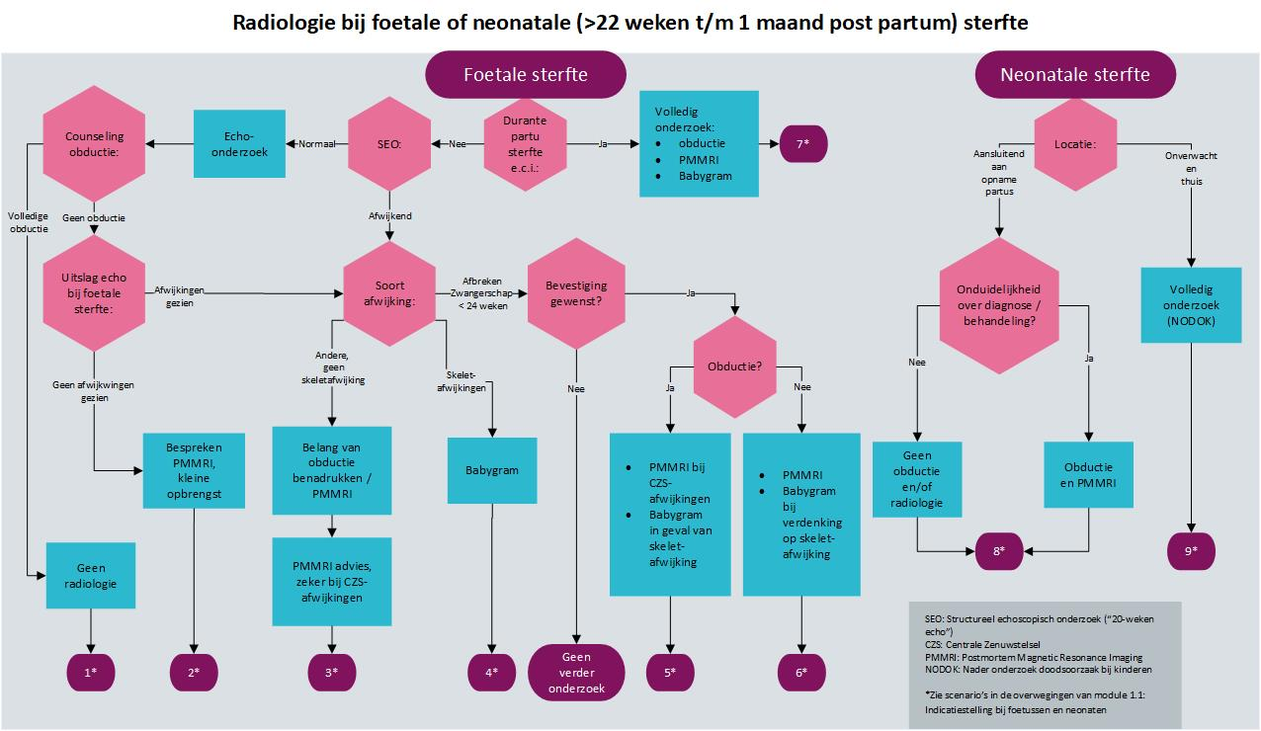
STROOMDIAGRAM BIJ FOETALE/NEONATALE STERFTE

Slide 18
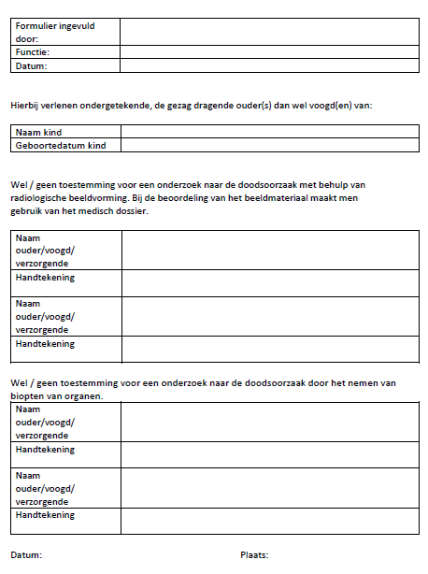
VOORBEELD TOESTEMMINGSFORMULIER

Slide 19
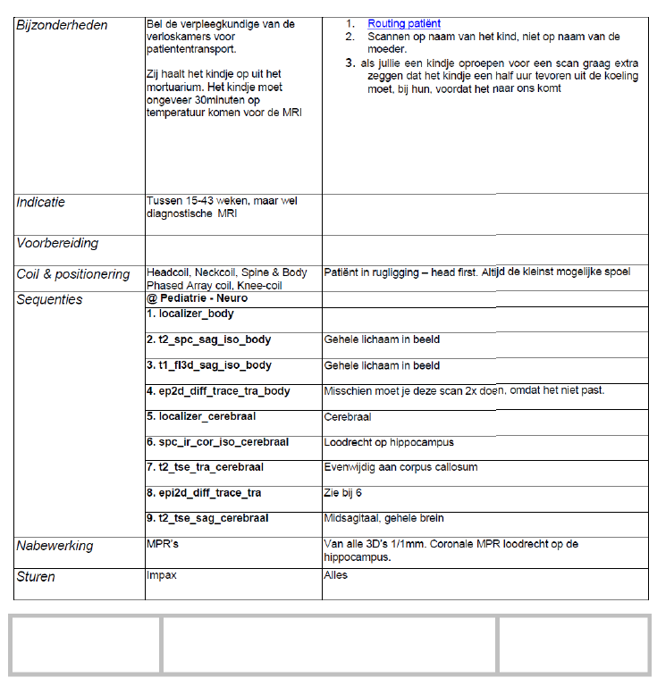
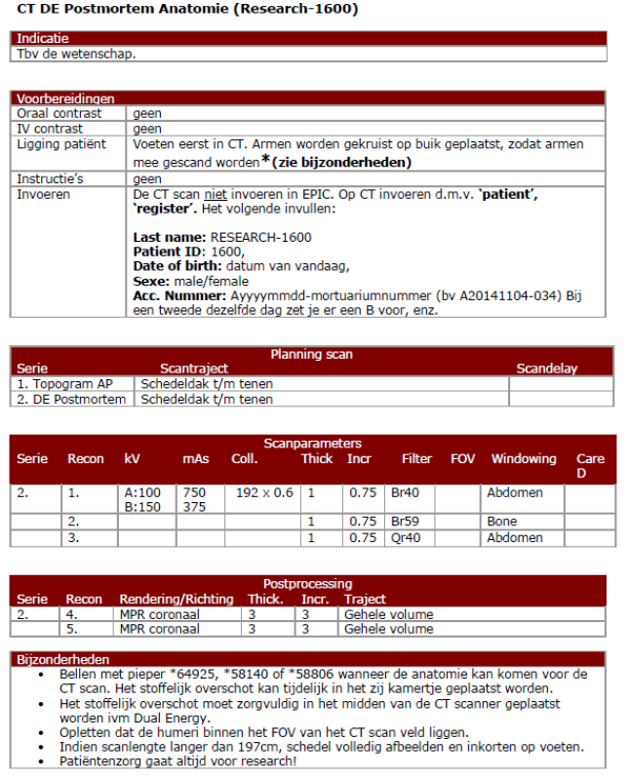
VOORBEELDEN SCANPROTOCOLLEN

Slide 20
KLINISCHE POSTMORTEM RADIOLOGIE
Feedback
In de richtlijnendatabase.nl kunt u bij de modules commentaar geven en gegeven commentaar teruglezen.
Dit commentaar is alleen zichtbaar voor medisch specialisten met een account en wordt doorgegeven aan de verantwoordelijke wetenschappelijke verenigingen voor de richtlijn zodat er, indien nodig, snel gepaste actie kan worden ondernomen.
Notes:
Notities voor presentator

